Slide 1
LOS SINTAGMAS
ANÁLISIS SINTÁCTICO

Slide 2
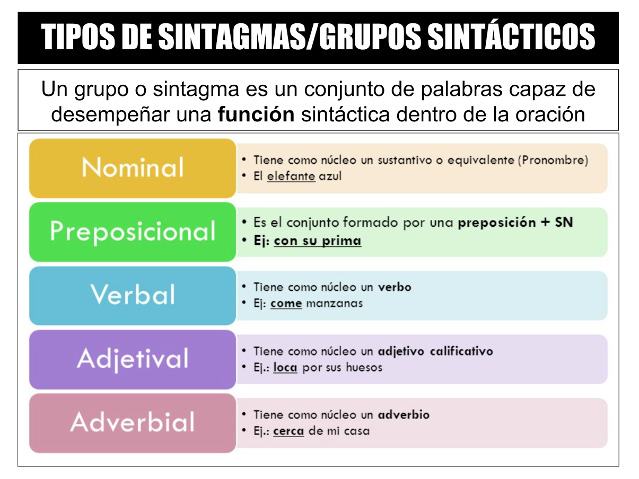

Slide 3
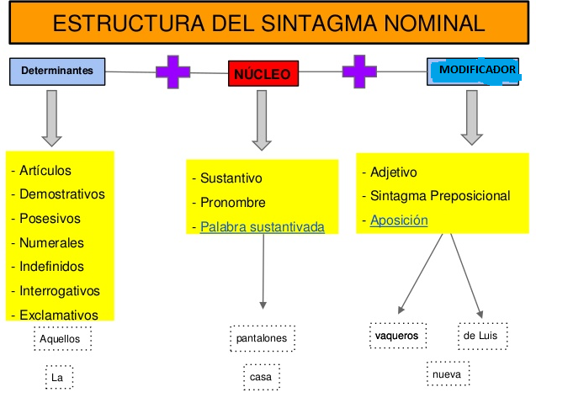

Slide 4
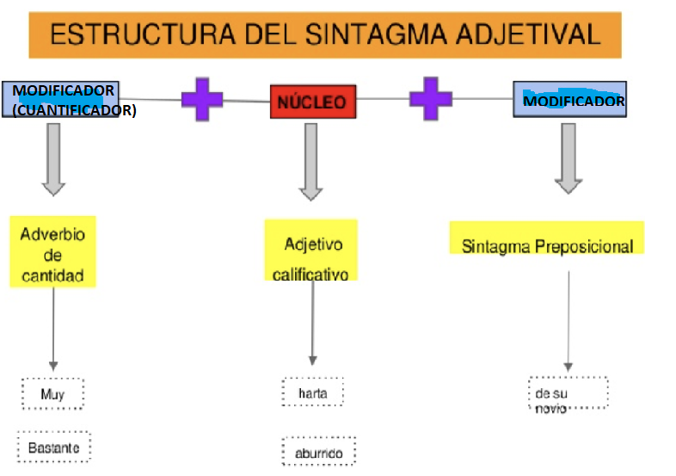

Slide 5
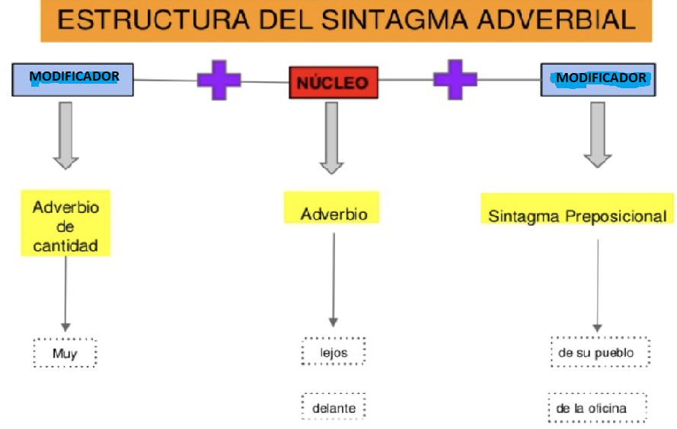

Slide 6
